Slide 1

Podnikání
Dominik Salat
salat@opf.slu.cz

Slide 2
Myšlenková mapa
Prevence chaotického výsledku našeho myšlení
Pomáhá stanovit co je důležité a nezbytné a co je nepodstatné a zanedbatelné
Dělá v našem mozku „pořádek“
Přináší inspiraci a posiluje kreativitu
Myšlenková mapa je v podstatě graf
Jednoduchá, přehledná a logicky uspořádaná
Zvyšuje aktuální vnímání

Slide 3
Vizuální sledování „cíle“ a „cesty“
Klíčové pojmy jsou doplněny jednoduchými symboly a grafickými prvky (čárami, šipkami), které znázorňují souvislosti a postupy. Cíle a cesty máme stále před sebou a máme možnost sledovat nakolik cesta směřuje k cíli. Spojení obrazové a pojmové formy předávané informace umožňuje její snadnější a trvalejší uložení v paměti.

Slide 4
Ukázka myšlenkové mapy
2x koupelna
Kuchyň
Obývací pokoj
Můj vysnění dům
Pracovna
Dětský pokoj
2x ložnice
Šatník

Slide 5
Myšlenková mapa:
Nástroj: https://whimsical.com
Ukázka + postup: https://www.mindmaps.com/successful-mind-mapping-for-startups-and-entrepreneurs/

Slide 6

Zákazník nebo uživatel?

Slide 7



Slide 8



Slide 9
První vlaštovky
Mělo by se jednat o takové zákazníky, kteří potřebují váš produkt či službu nejvíce a kteří pro něj budou sdílet vaše nadšení. Tito zákazníci budou představovat první vlaštovky, pro které budete v první fázi svůj produkt či službu připravovat.
Nevolte za první vlaštovky uživatele, ale zákazníky.

Slide 10
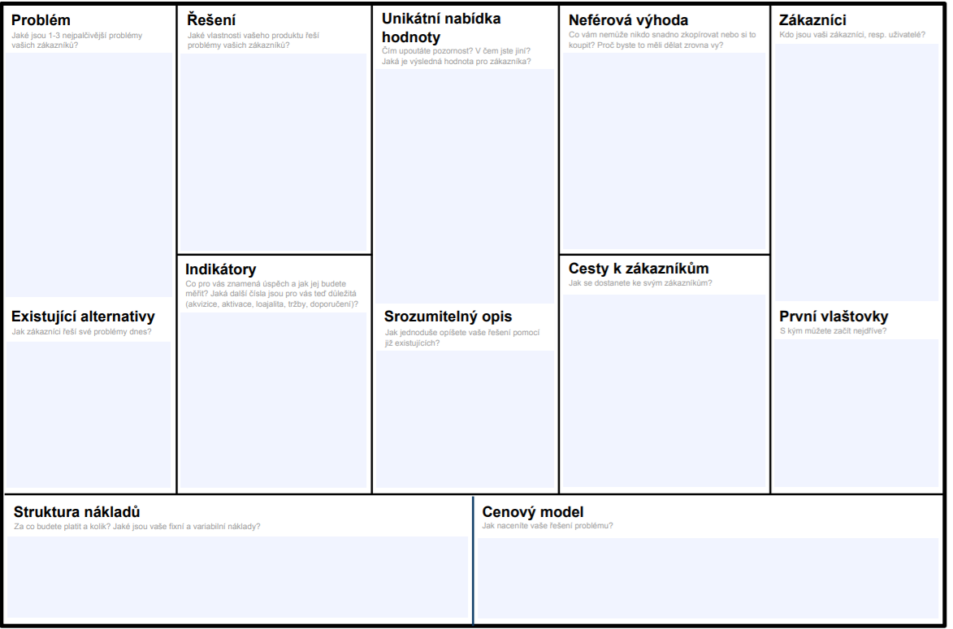
Nyní můžeme začít s…..
3
9
1
4
7
6
8
5
https://www.dobrokurzy.cz/online-kurz/lean-canvas

